Slide 1
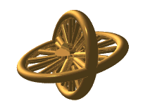
Колесо истории
Автор И.Н.Шарлыгина

Slide 2
Настоящее есть проявление прошлого, как бы далеко оно от нас ни отстояло. В.И.Вернадский(1863-1945)
Никто не вечен в мире, все уйдет, Но вечно имя доброе живет.
Саади(1203-1291)
Прошлое, хранящееся в памяти, есть часть настоящего. Т.Котарбиньский(1886-1981)
Блажен, кто предков с чистым сердцем чтит. И.В.Гёте(1749-1832)

Slide 3
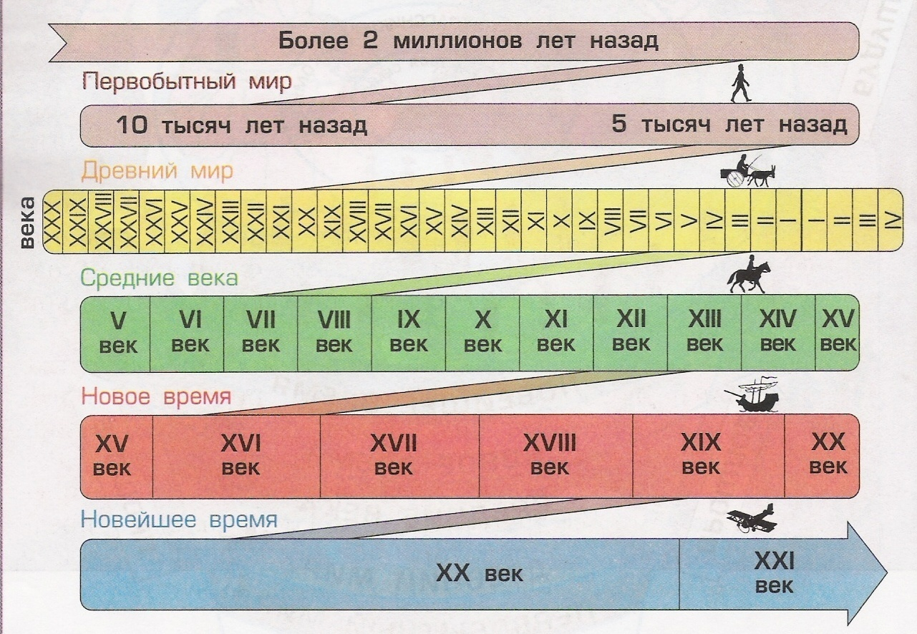
В
Р
Е
М
Е
Н
И
Л
Е
Н
Т
А

Slide 4
Правила игры.
Ведущий читает вопрос, одновременно он появляется на экране. Команды в течение минуты думают, записывают на листах бумаги свои ответы и сдают мудрецам. Мудрецы оценивают ответы команд . Затем озвучивается правильный ответ..
За каждый правильный ответ команда получает 100 баллов и условно «проезжает» 100 верст.
Побеждает команда, которая «проехала» большее расстояние.

Slide 5
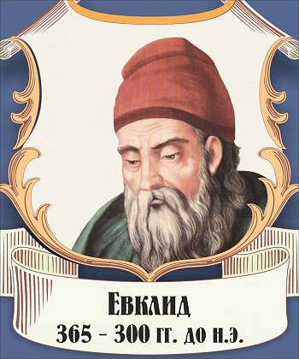
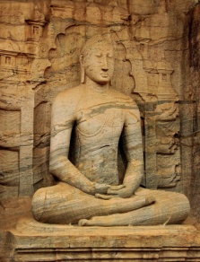
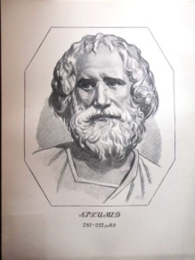
Вопрос 1. В далеком прошлом египтяне свободно выполняли арифметические действия не только над целыми числами, но и над дробными. И это происходило тогда, когда у них не было ни удобного способа записи числа, ни правил арифметических действий, ни таблицы умножения.
В папирусах какого ученого дается решение 84 задач на разные вычисления?
Варианты ответов:
Архимед
Ахмес
Евклид

Slide 6
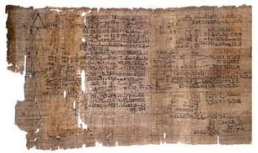
В папирусах Ахмеса дается решение 84 задач на разные вычисления. В нем почти нет задач по геометрии. Однако подтверждением того, что египтяне хорошо знали геометрию, являются удивительные египетские пирамиды.

Slide 7
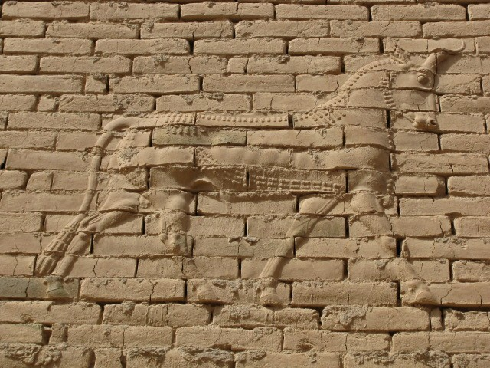
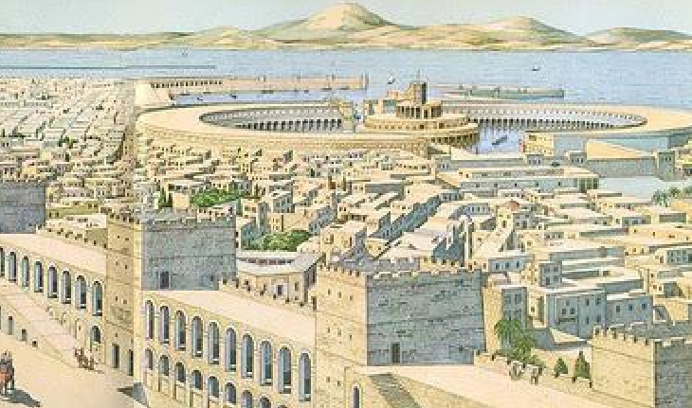
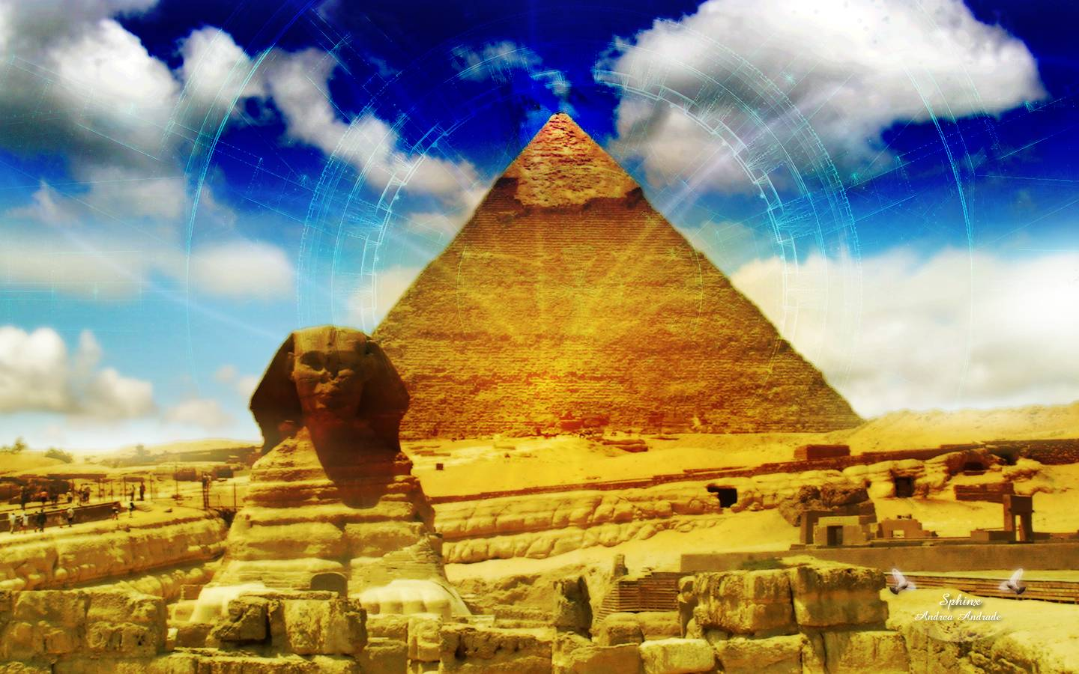


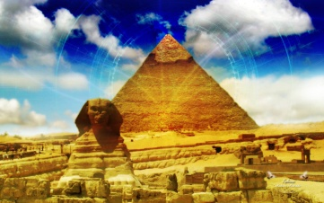
Вопрос 2: Римский император Юлий Цезарь ввел в Риме календарь. С того времени этот календарь стали называть Юлианским. Он оказался настолько удачным, что им начали пользоваться и другие народы. По Юлианскому календарю, т.е. по старому стилю до 1927 года жила и наша страна. У народа какой страны Юлий Цезарь заимствовал этот удачный календарь?
Варианты ответов:
Вавилон
Финикия
Египет

Slide 8
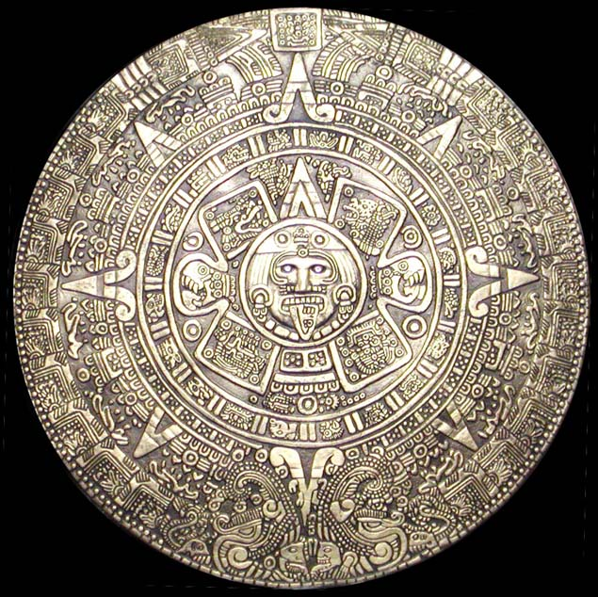
Египтяне умели достаточно точно измерять и вычислять время; они открыли один из удачных календарей. Им было известно, что год нельзя разделить на целое количество оборотов Луны вокруг Солнца. В египетском году было 365 ¼ суток, а это близко к тому, что есть на самом деле. Египетский календарь оказался настолько удачным, что Юлий Цезарь заимствовал его и для Рима.

Slide 9
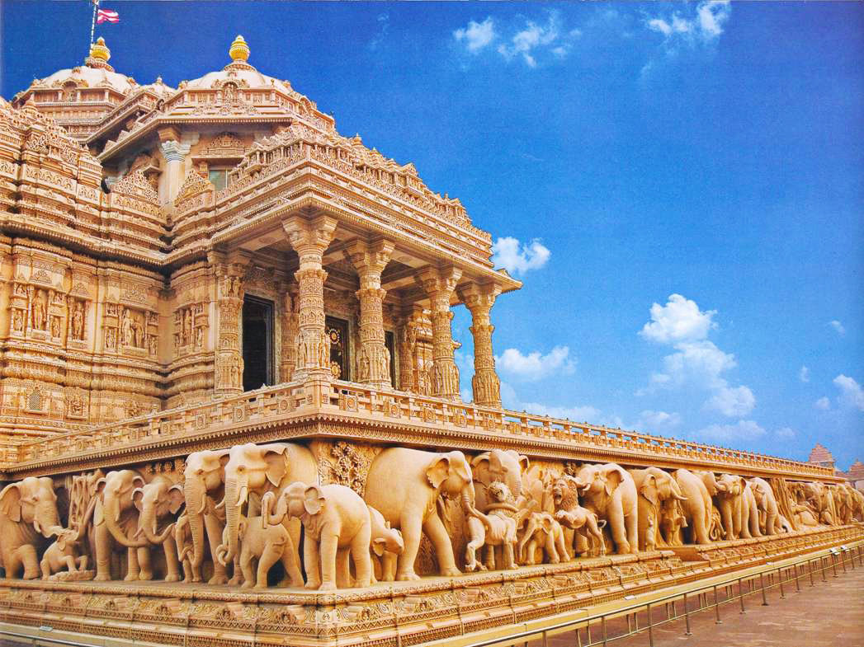
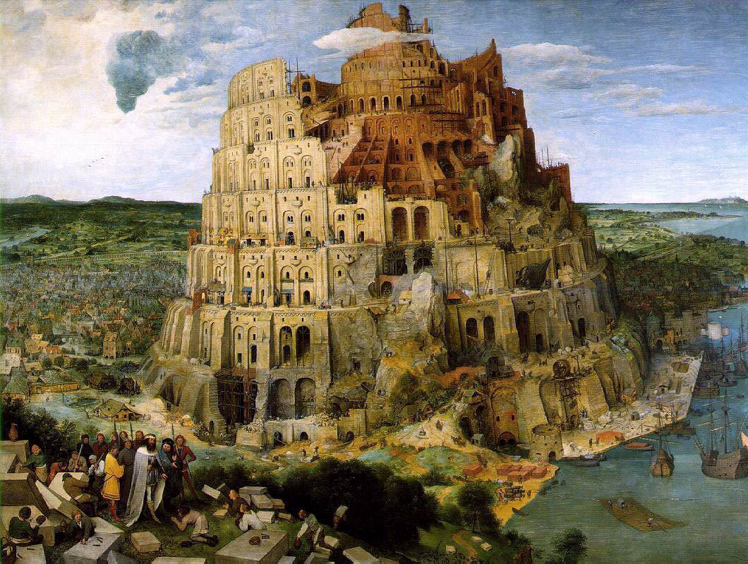


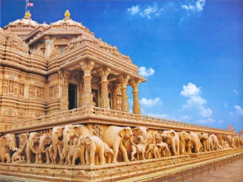
Вопрос 3: Выполненные с помощью блоков строительные и другие технические работы известного ученого всех времен Архимеда вызвали удивление современников. Люди приписывали Архимеду слова «Дайте мне точку опоры, и я переверну Мир!» Говорят, что Архимед нашел приспособление, с помощью которого одной рукой опустил судно на воду. Инженеры и мастера какой страны стали пользоваться блоками задолго до Архимеда?
Варианты ответов:
Египет
Вавилон
Индия

Slide 10
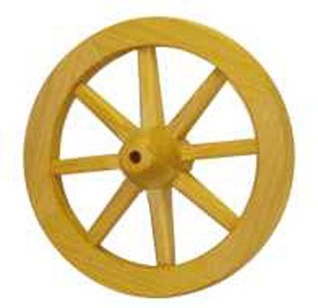
Около 6000лет назад жители Вавилона изобрели колесо. Колесо и весы были первыми помощниками человека. Вавилонские мастера начали использовать и блоки.

Slide 11
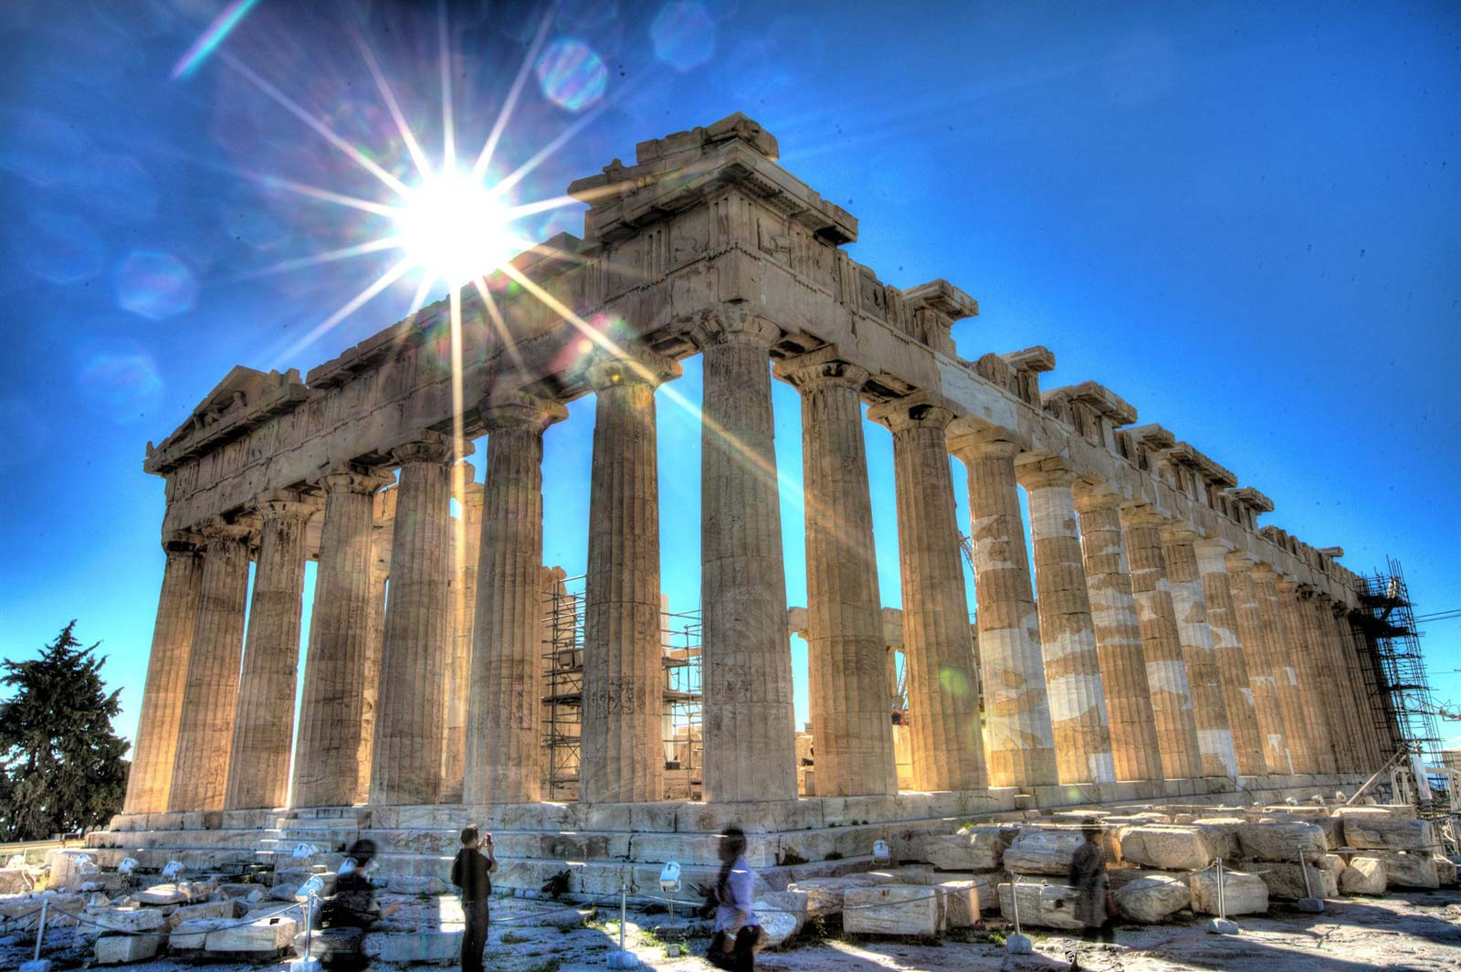
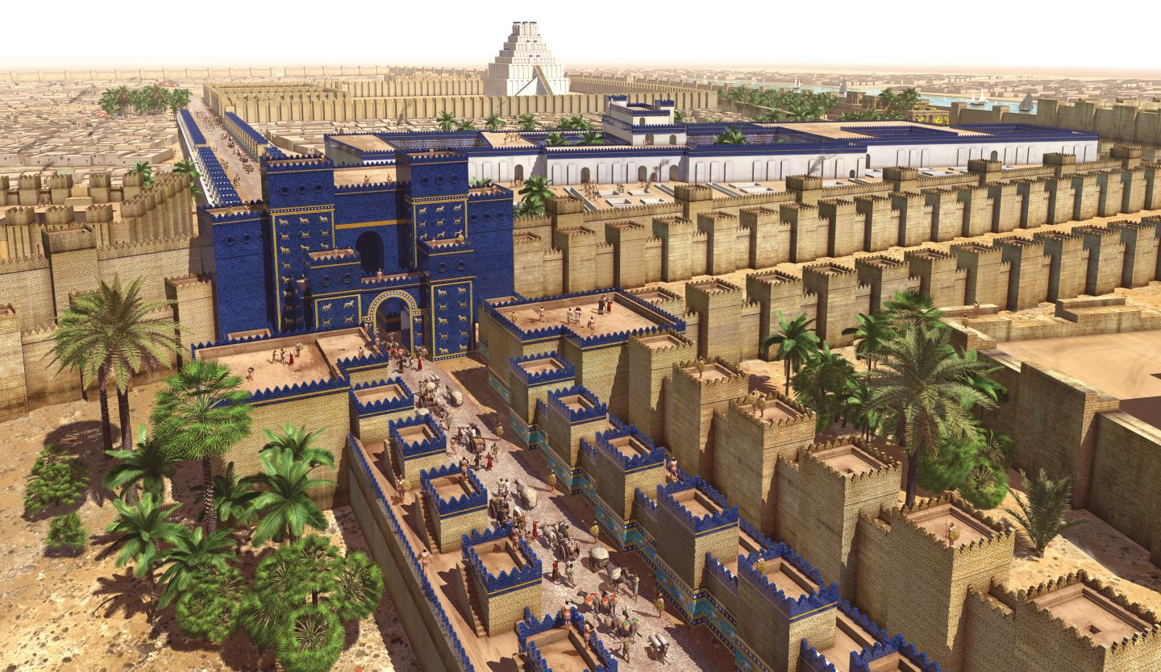
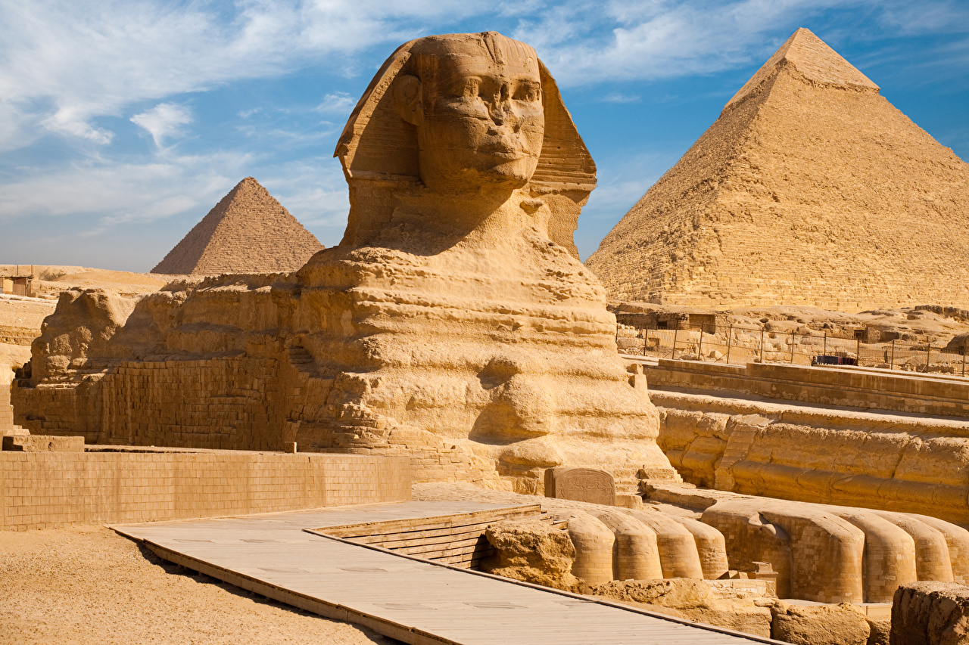



Вопрос 4: Слово «геометрия» - греческое, в переводе означает «землемерие». В какой стране, по мнению ученых, возникла эта наука?
Варианты ответов:
Греция
Египет
Вавилон

Slide 12
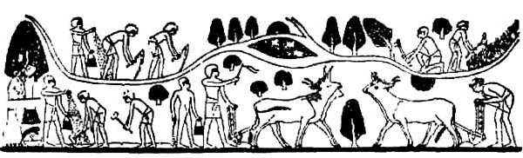
Ученые считают, что геометрия возникла очень давно у египтян. После каждого разлива на Ниле земледельцам приходилось заново делить поля на участки и находить старые границы. А для этого нужно было уметь измерять площади разных фигур.

Slide 13
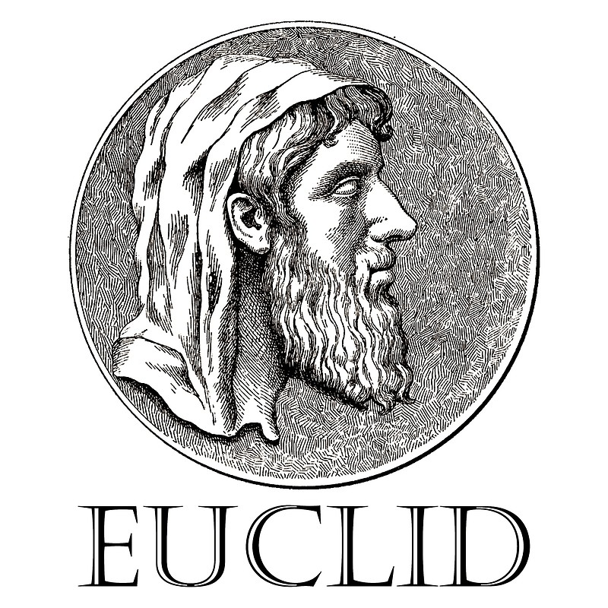
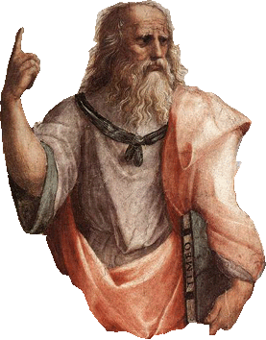
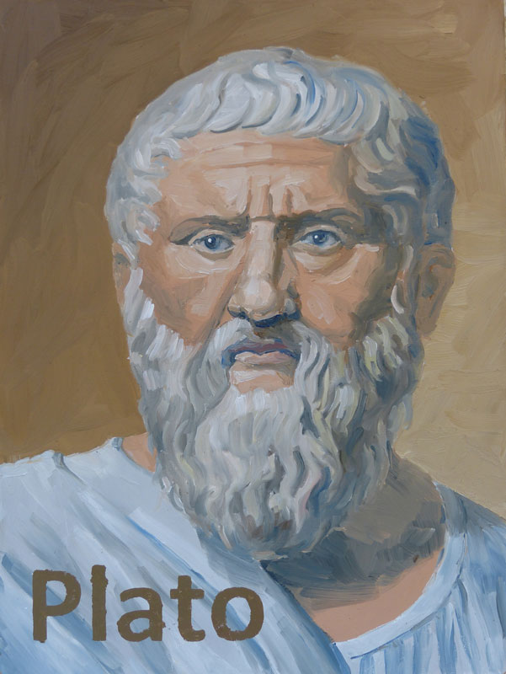
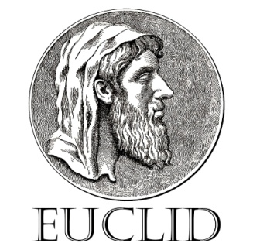
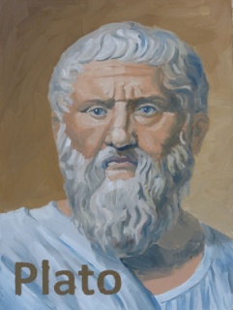
Вопрос 5: В далеком прошлом греки большое внимание уделяли именно геометрии. Известный ученый над дверьми дома, в котором он проводил занятия, сделал надпись: «Тот, кто не изучает геометрию, пусть не входит в эту дверь!»
Назовите имя ученого, который сделал эту надпись.
Варианты ответов:
Платон
Пифагор
Евклид

Slide 14
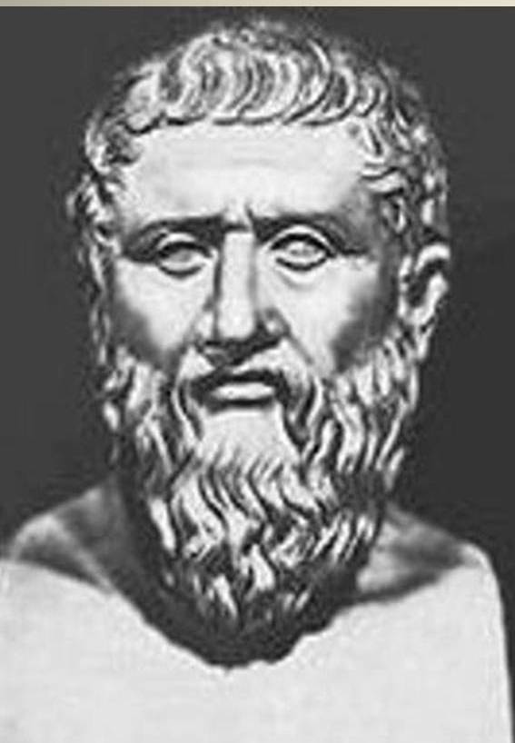
Древний философ Сократ не занимался геометрией, поскольку не любил ее. У него был ученик Платон, тоже философ, который занимался геометрией и сделал такую надпись над дверьми дома.

Slide 15
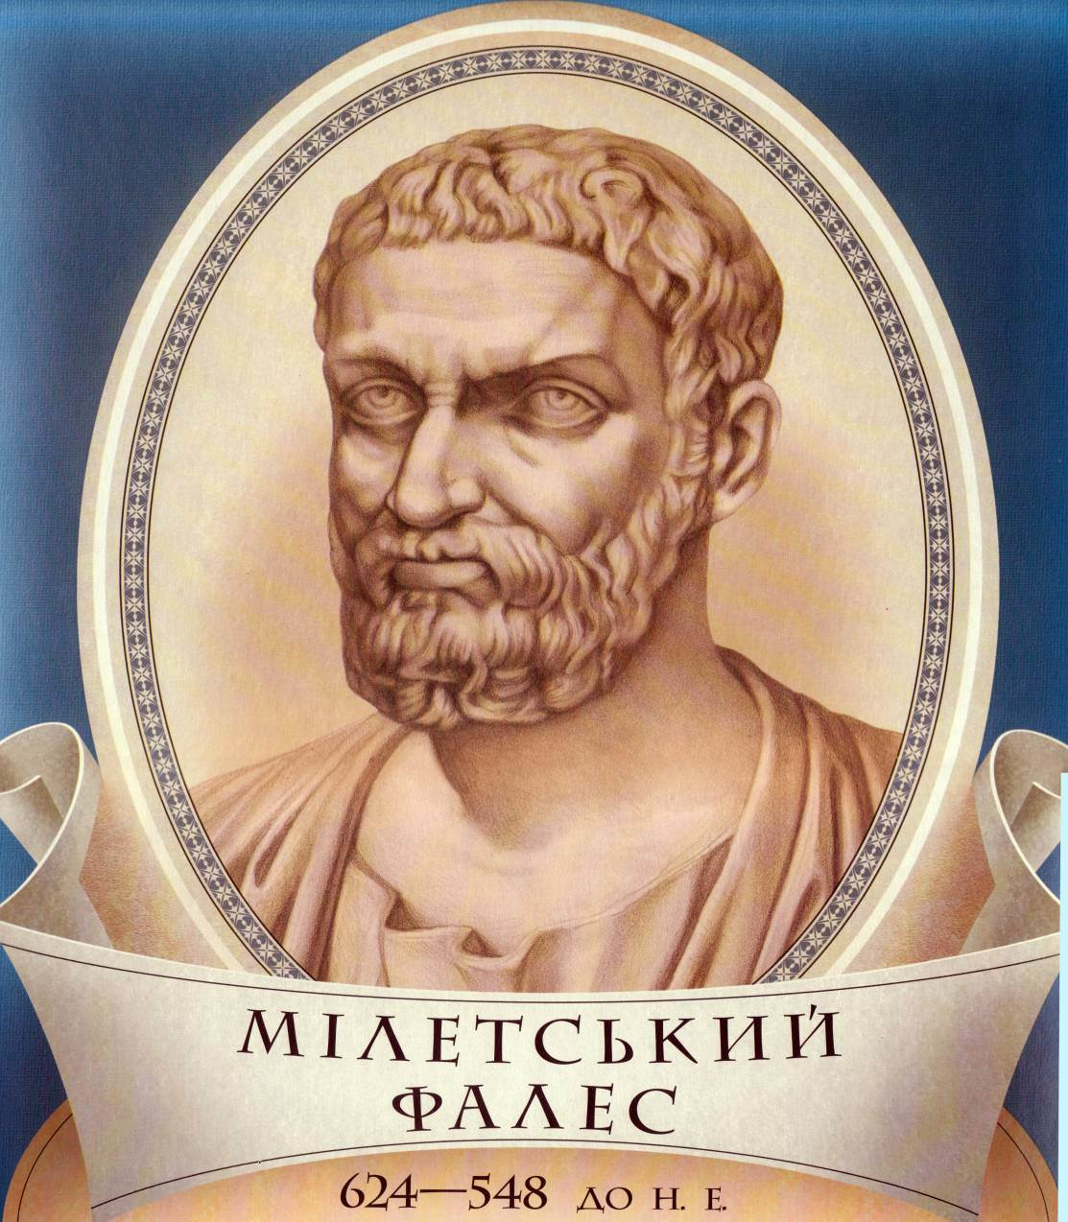
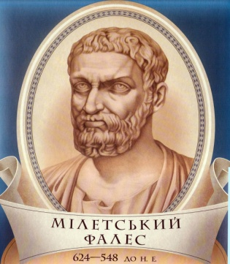

Вопрос 6: Кроме теоретиков, в Греции были ученые – практики. Они, например, первыми научились издали определять расстояния до корабля в море с помощью равнобедренного треугольника.
Кто из греческих математиков научил египтян определять высоту пирамиды по длине ее тени?
Варианты ответов:
Фалес
Евклид
Рлатон

Slide 16
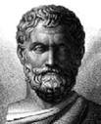
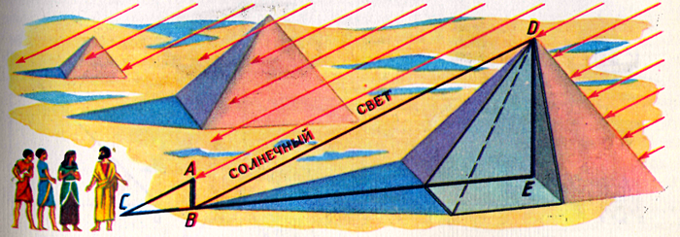
Греческий математик Фалес научил египтян определять высоту пирамиды по длине ее тени: Когда длина тени палки будет равна её длине, то и высота пирамиды будет равна длине её тени.

Slide 17
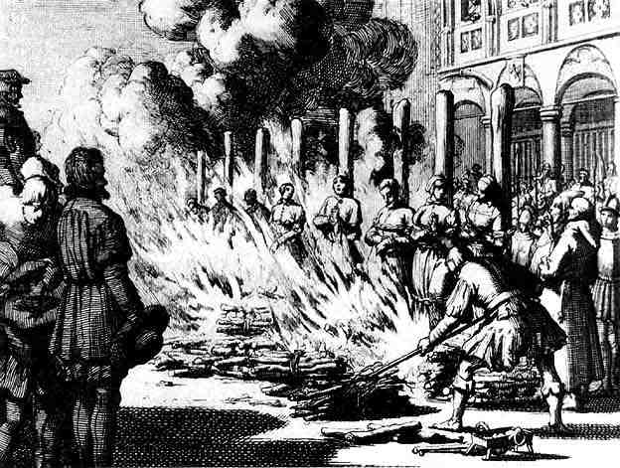
Вскоре все страны, про которые мы рассказывали, были завоеваны римлянами. Римляне убили Архимеда. А вот настоящими математиками они так и не стали.. Около 500 лет Римская империя была разбита племенами с севера Европы и перестала существовать.
Начался тысячелетний период средних веков, который можно назвать сложным для математики, т.к. у науки появился злейший враг – христианская церковь. Книги ученых монахи палили на кострах. Церковь жестоко преследовала любую научную идею. От инквизиции пострадали такие выдающиеся ученые, как Галилей, Бруно и другие.

Slide 18
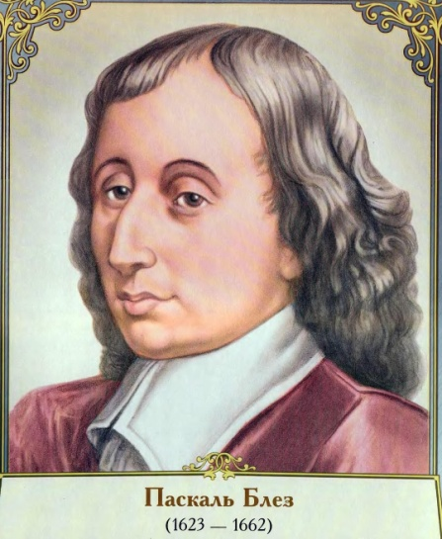
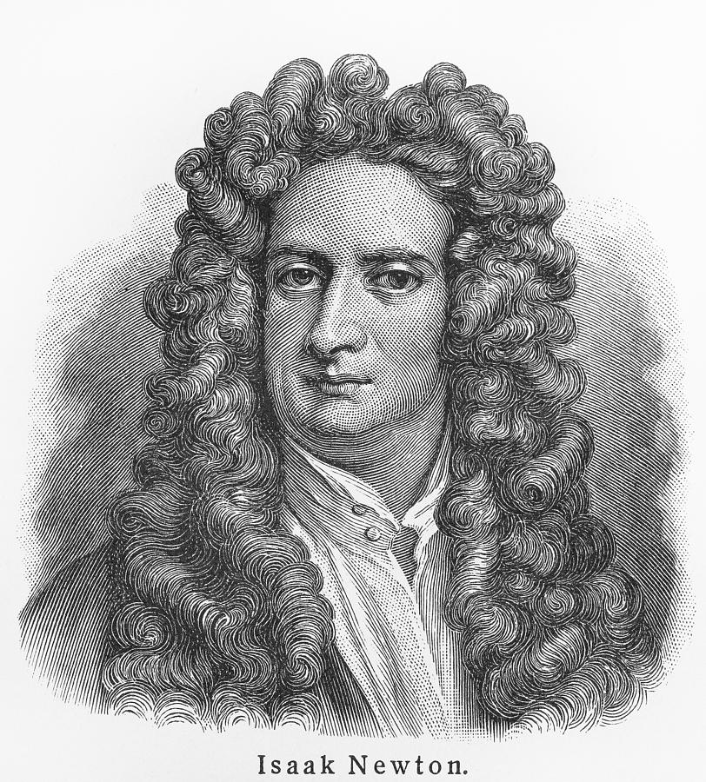
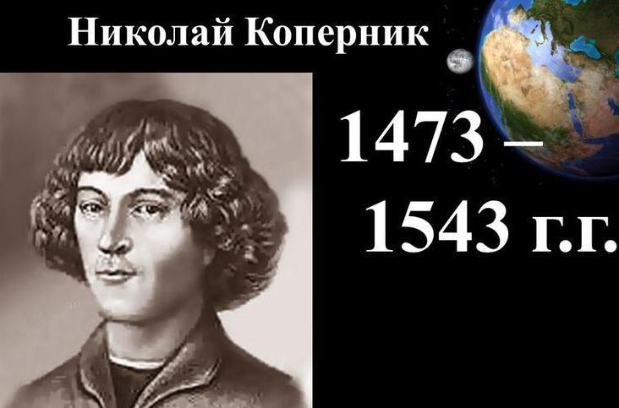
Вопрос 7: Этот человек – известный математики и физик Учений жил одновременно с Декартом, Ферма, которые были более знатными людьми, чем он сам. Его новаторская работа по теории вероятности созвучна с аналогичной работой Ферма.
Его жизнь – это история человека, который не оценил свой талант. Ученый не осознал, что был рожден не для того, чтобы уничтожать иезуитов, а чтоб стать великим математиком. И все же ему удалось осуществить то, на что он был способен, и никто не сможет больше этого сделать. Как физик, изучающий работы Торричелли, которые касаются атмосферного давления, он внес существенные изменения к ним.
Кто этот ученый?
Варианты ответов:
Ньютон
Паскаль
Коперник

Slide 19
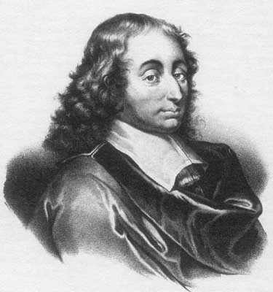
Известный французский математик, физик и философ Блез Паскаль сделал все эти открытия.

Slide 20
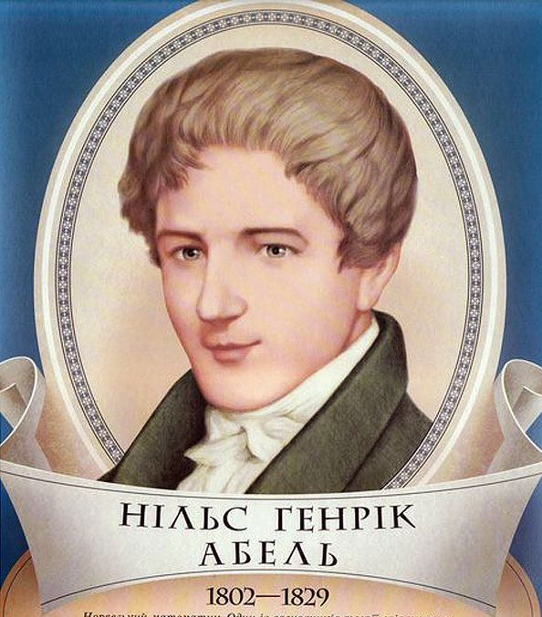
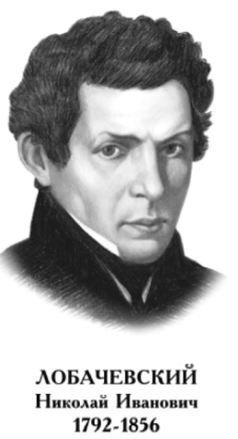
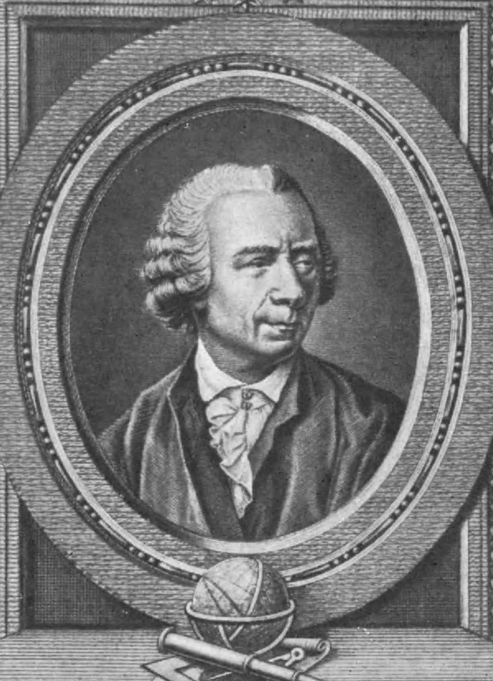
Вопрос 8: Этот человек внес большой вклад в развитие математики. Он писал свои труды так легко, как опытный литератор пишет письма друзьям. Даже полная слепота на протяжении последних 17 лет жизни не уменьшила его творческой активности. Его труды составляют около 80 томов. Его математическая деятельность началась в год смерти Ньютона. Аналитической геометрии было в то время уже 90 лет, анализу-50,
а закону всемирного тяготения -40 лет. Как алгоритмист
этот ученый не превзойден никем. Кто это?
Варианты ответов:
Эйлер
Лобачевский
Абель

Slide 21

Это – Леонард Эйлер, который принадлежит к гениальнейшим математикам всех времен. В истории точных наук его имя стоит рядом с Декартом и Галилеем.

Slide 22
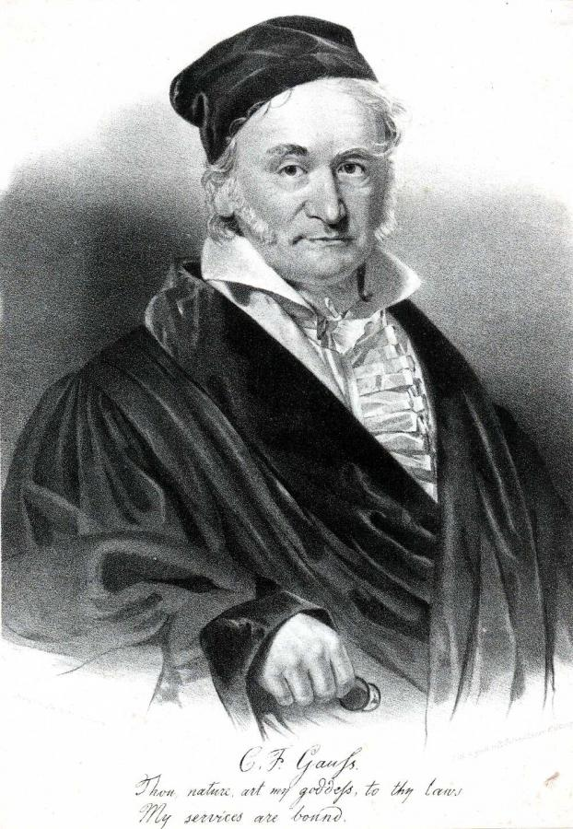
Вопрос 9: Этот человек внес большой вклад в развитие геометрии. В работе «О началах геометрии», первой его печатной работе по неевклидовой геометрии, заявил, что пятый постулат («через точку, не лежищую на пряиой можно провести только одну прямую параллельную данной») не может быть доказан на основе других посылок евклидовой геометрии, и что допущение постулата, противоположного постулату Евклида, позволяет построить геометрию столь же содержательную и свободную от противоречий, как и евклидова.Кто это?
Варианты ответов:
Гаус
Лобачевский
Абель

Slide 23
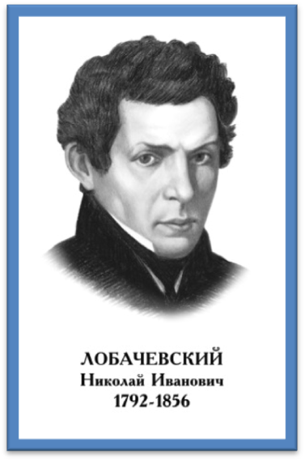
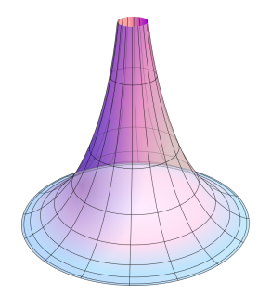
Геометрия Лобачесвкого (или гиперболическая геометрия) — одна из неевклидовых геометрий, геометрическая теория, основанная на тех же основных посылках, что и обычная геометрия, за исключением аксиомы о параллельных прямых, которая заменяется её отрицанием.

Slide 24
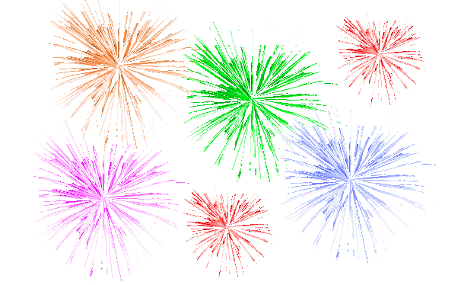
СПАСИБО ЗА ИГРУ!!!
ПОЗДРАВЛЯЕМ
ПОБЕДИТЕЛЕЙ

Slide 25
Шаблон выполнен
учителем
иностранного языка
МОУ СОШ №1 г. Камешково
Шахториной О. В.
Ссылки на интернет-ресурсы
http://i.ucrazy.ru/files/i/2007.1.20/jop_alldayru_42.jpg
http://static1.keep4u.ru/2007/03/20/777d24ba97559b2c98.jpg
https://img-fotki.yandex.ru/get/4119/28257045.d94/0_99d2a_ebb82a09_XL.png
https://img-fotki.yandex.ru/get/45537/342785739.8ad/0_17b591_68d830c7_XL.png
https://img-fotki.yandex.ru/get/45537/342785739.8ad/0_17b593_45203f4f_XL.png
https://img-fotki.yandex.ru/get/133056/342785739.8ae/0_17b5a7_fb2aa8d7_XL.png
https://img-fotki.yandex.ru/get/131107/342785739.8ae/0_17b5a4_2c15cd1b_XL.png
https://img-fotki.yandex.ru/get/57985/342785739.8ae/0_17b5aa_8277bf2c_XL.png
http://www.zwalls.ru/pic/201310/1680x1050/zwalls.ru-30877.jpg
Википедия

